Slide 1

UJIAN TENGAH SEMESTER TESTING QA & PERANGKAT LUNAK FAUZAN MUSYAFFA
NIM 201011400174

Slide 2
DAFTAR ISI
Penjelasan Whitebox dan Unit Test
Penjelasan CI/CD
Implementasi pada Phyton
Penjelasan Unit Test konfiguras Project Phyton
Hasil Output apabila di Run
Penjelasan Output
Referensi

Slide 3
Penjelasan Whitebox dan Unit Test
White box testing atau yang dapat diartikan menjadi “pengujian kotak putih” adalah pengujian yang dilakukan untuk menguji perangkat lunak dengan cara menganalisa dan meneliti struktur internal dan kode dari perangkat lunak.
Unit testing adalah sebuah langkah pengujian terhadap perangkat lunak atau komponen dari sebuah perangkat lunak. Biasanya, unit testing dilakukan disaat masa development atau pengembangan dari sebuah aplikasi yang dilakukan oleh developer. Pengujian unit testing ini meliputi dari function, method, procedure, module, serta object.

Slide 4
PENJELASAN CI/CD
Continuous Integration (CI) adalah pengintegrasian kode ke dalam repositori kode kemudian menjalankan pengujian secara otomatis, cepat, dan sering. Sementara Continous Delivery atau Continuous Deployment (CD) adalah praktik yang dilakukan setelah proses CI selesai dan seluruh kode berhasil terintegrasi, sehingga aplikasi bisa dibangun lalu dirilis secara otomatis.

Slide 5
IMPLEMENTASI DALAM PYTHON
Project Python yang saya buat kali ini adalah project kalkulator penjumlahan sederhana yang akan mengeluarkan output OK apabila hasil dari penjumlahan yang sudah ada di fungsi def pada kode benar.

Slide 6
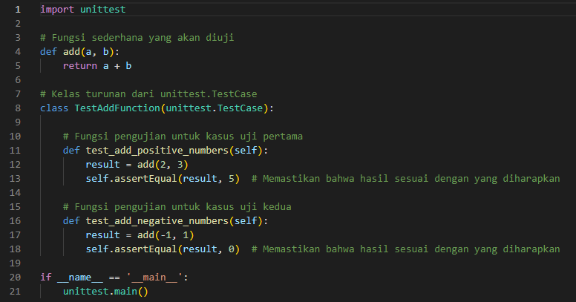
BERIKUT GAMBARAN DARI SOURCE CODE

Slide 7
PENJALASAN UNIT TEST SINGKAT MENGENAI CODE
Import Modul unittest: Kode ini mengimpor modul unittest, yang adalah bagian dari perpustakaan standar Python. Modul ini menyediakan kerangka kerja untuk menulis dan menjalankan pengujian unit.
Definisi Fungsi tambah(a, b): Ini adalah fungsi sederhana yang mengambil dua argumen a dan b, dan mengembalikan hasil penjumlahan dari keduanya. Fungsi ini akan diuji dengan menggunakan unit test.
Pembuatan Kelas TestTambah: Ini adalah kelas yang menggambarkan test case atau rangkaian pengujian untuk fungsi tambah(a, b).
test_tambah_positif: Ini adalah metode di dalam kelas TestTambah yang melakukan pengujian pada penjumlahan bilangan positif. Dalam kasus ini, metode assertEqual digunakan untuk membandingkan hasil pemanggilan tambah(2, 3) dengan nilai yang diharapkan, yaitu 5. Jika hasil aktual sama dengan nilai yang diharapkan, pengujian ini dianggap berhasil.
test_tambah_negatif: Ini adalah metode lain yang melakukan pengujian pada penjumlahan bilangan negatif. Seperti sebelumnya, metode assertEqual digunakan untuk membandingkan hasil pemanggilan tambah(-2, -3) dengan nilai yang diharapkan, yaitu -5.
test_tambah_campuran: Metode ini menguji penjumlahan bilangan campuran, yaitu ketika salah satu bilangan positif dan satu bilangan negatif. Metode assertEqual digunakan dua kali untuk menguji hasil pemanggilan tambah(-2, 3) dan tambah(2, -3) dengan nilai yang diharapkan, yaitu 1 dan -1.
Pengujian Unit: Bagian terakhir dari kode ini menggunakan if __name__ == '__main__' untuk memastikan bahwa pengujian unit hanya dijalankan ketika skrip ini dijalankan sebagai program utama. Jika itu terjadi, unittest.main() akan memulai eksekusi pengujian unit yang telah didefinisikan dalam kelas TestTambah.

Slide 8
LANJUTAN
Hasil dari eksekusi program ini akan memberikan laporan pengujian yang menyatakan apakah pengujian-pengujian yang telah didefinisikan dalam kelas TestTambah telah berhasil atau tidak. Jika semua pengujian berhasil, itu berarti fungsi tambah(a, b) berfungsi dengan benar sesuai dengan yang diharapkan. Jika ada kegagalan dalam pengujian, laporan akan menunjukkan di mana kesalahan terjadi. Ini adalah praktik yang sangat penting dalam pengembangan perangkat lunak untuk memastikan bahwa perubahan yang dilakukan pada kode tidak merusak fungsionalitas yang ada.

Slide 9
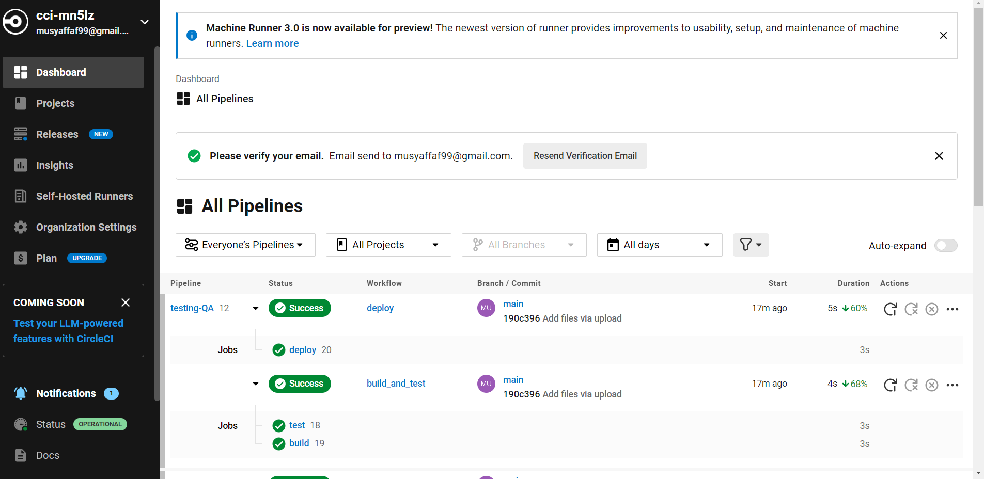
CI/CD KODE TERSEBUT MENGGUNAKAN CIRLECI

Slide 10
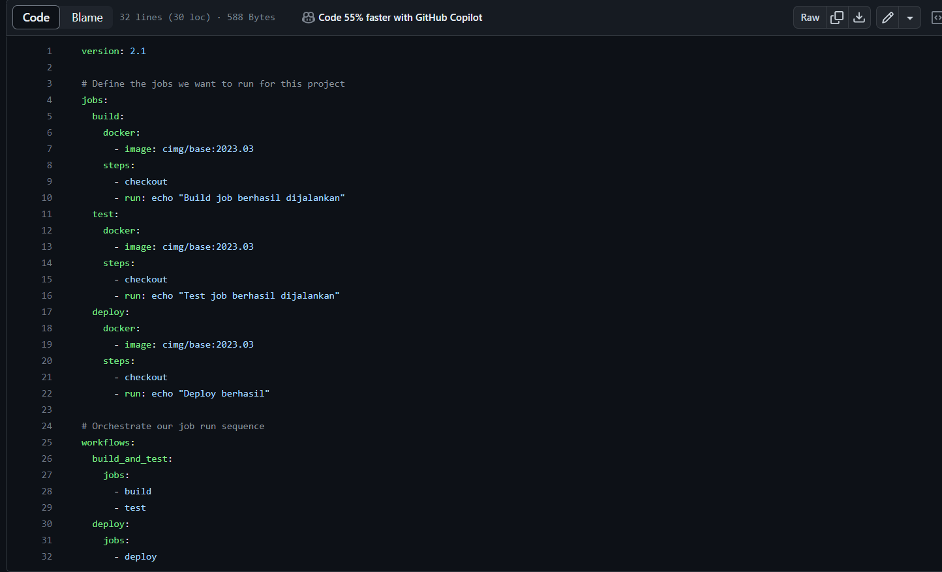
FILE CONFIG/WORKFLOW YANG DI JALANKAN PADA SAAT CI/CD MENGGUNAKAN CIRCLECI

Slide 11
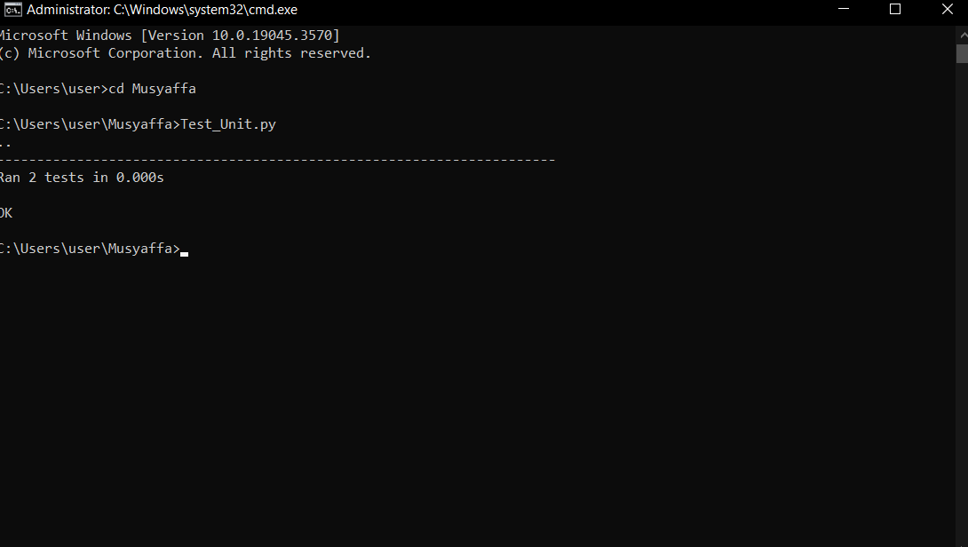
HASIL OUTPUT SETELAH DI RUN

Slide 12
PENJELASAN OUTPUT
Output mengeluarkan hasil OK karena pada class TestAddFunction angka yang telah di definisikan
benar semua.
class TestAddFunction(unittest.TestCase):
# Fungsi pengujian untuk kasus uji pertama
def test_add_positive_numbers(self):
result = add(2, 3)
self.assertEqual(result, 5) # Memastikan bahwa hasil sesuai dengan yang diharapkan
# Fungsi pengujian untuk kasus uji kedua
def test_add_negative_numbers(self):
result = add(-1, 1)
self.assertEqual(result, 0) # Memastikan bahwa hasil sesuai dengan yang diharapkan
if __name__ == '__main__':
unittest.main()

Slide 13
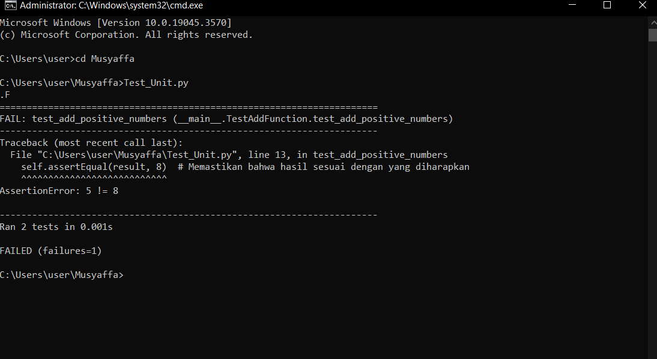
HASIL OUTPUT SETELAH APABILA ADA KESALAHAN PADA CODE SAAT DI RUN

Slide 14
PENJELASAN OUTPUT
Output mengeluarkan hasil FAILED karena pada class TestAddFunction angka
yang telah di definisikan terdapat kesalahan pada hasil penjumlahan.
class TestAddFunction(unittest.TestCase):
# Fungsi pengujian untuk kasus uji pertama
def test_add_positive_numbers(self):
result = add(2, 3)
self.assertEqual(result, 8) # Memastikan bahwa hasil sesuai dengan yang diharapkan

Slide 15
REFERENSI
https://www.dicoding.com/blog/white-box-testing/#:~:text=White%20box%20testing%20atau%20yang,dan%20kode%20dari%20perangkat%20lunak.
https://www.codepolitan.com/blog/apa-itu-unit-testing-yuk-kenalan/
https://www.dicoding.com/blog/apa-itu-ci-cd/
https://www.youtube.com/watch?v=g5nkkyDkHGw

